Slide 1
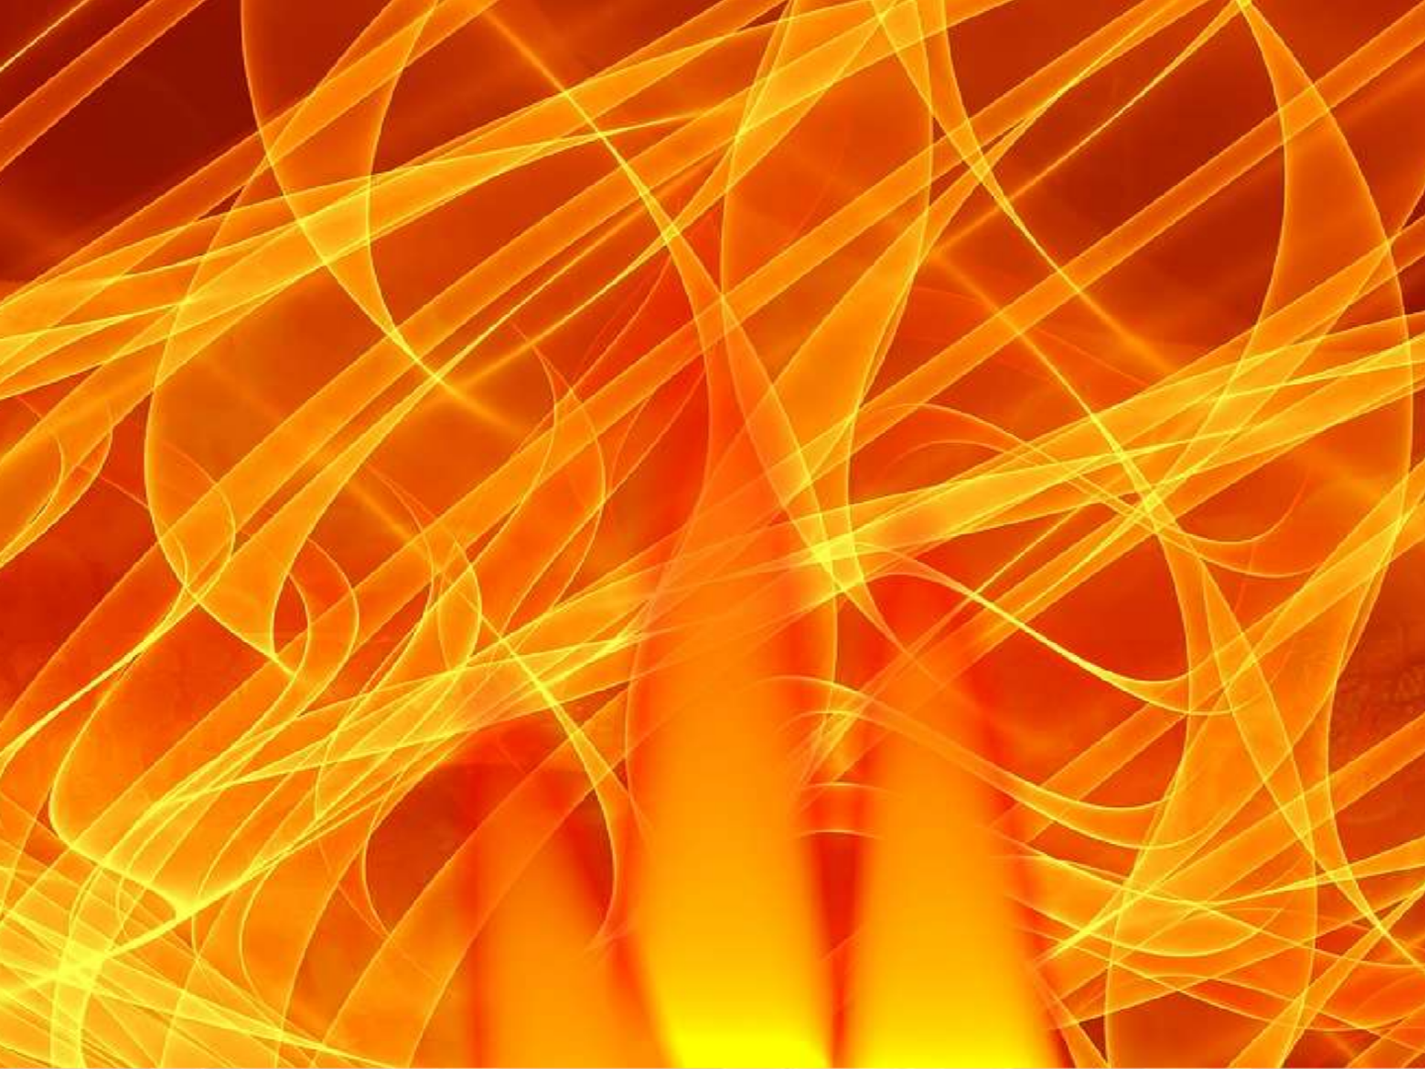

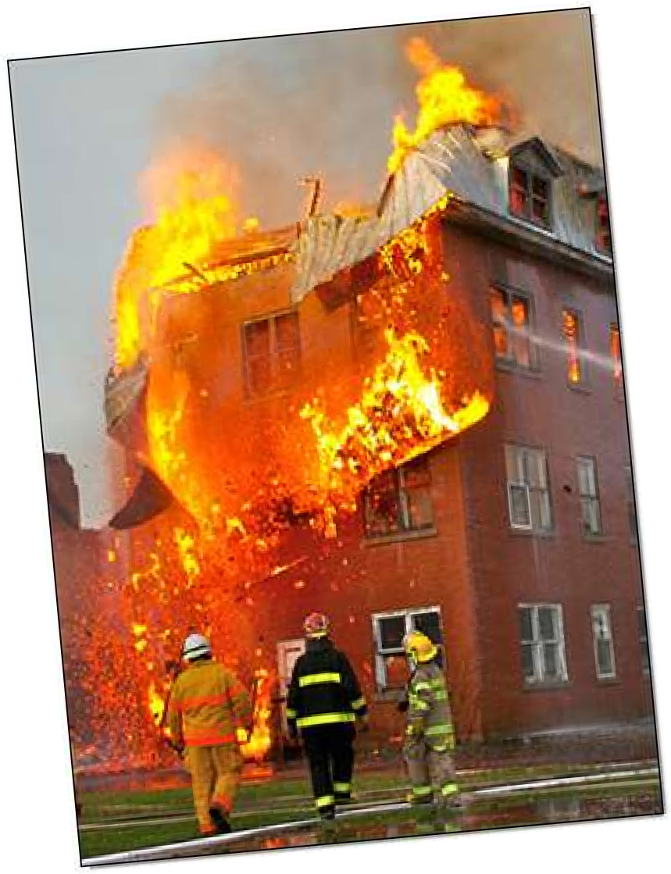
Профилактика пожаров в жилых помещениях

Slide 2
Пожар - это всегда беда, которая приходит внезапно и уничтожает всё на своём пути. Не щадит он ни нажитое годами имущество, ни человеческие жизни.
Но может ли эта стихия появиться сама по себе, без всяких причин. Статистика показывает,
что в большинстве случаях свою роль играет человеческий фактор.

Slide 3
Основные причины пожаров:
неосторожное обращение с огнем, в том числе и при курении.
неправильная эксплуатация электрооборудований.
поджог.
нарушение правил устройства и эксплуатация отопительных печей.

Slide 4
Три из четырех случаев пожаров происходят в результате небрежности или технических неполадок. Помните: гораздо легче предотвратить пожар, чем его потушить.
Знайте, что скорость развития
пожара молниеносна.

Slide 5
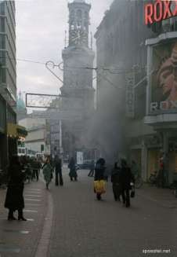
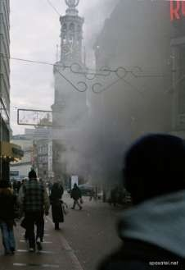
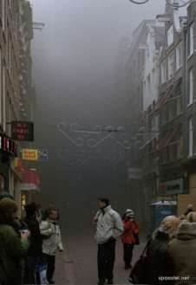

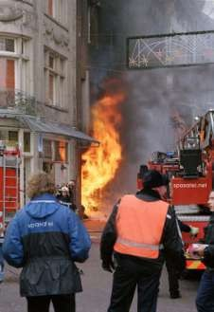
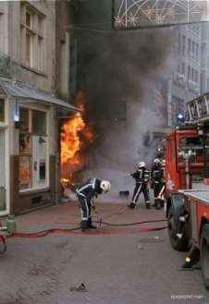
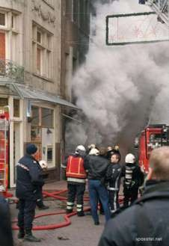
Время 16:13
Время 16:15
Время 16:14
Время 16:27
Время 16:18
Время 16:22

Slide 6

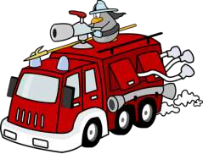
Пожары возникают прежде всего там,
где человек пользуется огнём для своих повседневных нужд и где из-за нарушений
правил пожарной безопасности огонь выходит из под контроля.

Slide 7
Источники возникновения пожаров в жилых помещениях:
Неисправные электроприборы или электропроводка;
Открытый огонь и свечи;
Курение в постели;
Плита на кухне;
Горючие легко воспламеняющиеся вещества;
Случайный или умышленный поджег.

Slide 8

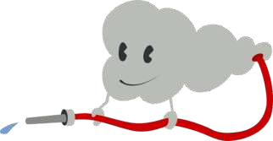
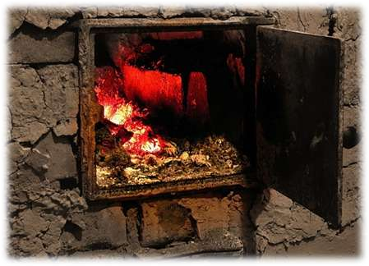
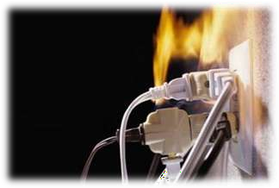

Профилактика пожаров — это
комплекс мероприятий, направленных на предупреждение пожаров, предотвращение распространения огня, устройство путей эвакуации людей и материальных ценностей и создание условий для быстрой ликвидации пожаров.

Slide 9
Меры профилактики пожаров
не играйте с открытым огнем;
используйте в быту только исправные электроприборы, применяйте их в соответствии с инструкцией и не оставляйте технику включенной без присмотра;
не ставьте источник открытого огня рядом с занавесками, не накрывайте бумагой лампы и люстры, не кладите никакие предметы на радиаторы и каминные трубы;
химикаты храните в прохладном проветриваемом месте, помните, что пары некоторых химикатов при
взаимодействии с другими веществами могут образовывать взрывчатую смесь;
рядом с источником тепла не храните и не распыляйте аэрозоли, не разбирайте баллоны и не отдавайте для игры детям;

Slide 10
с осторожностью пользуйтесь взрывоопасными веществами (керосин, бензин), храните их в недоступном для детей месте;
не включайте без необходимости газовые плиты и не оставляйте конфорки включенными без присмотра;
соблюдайте меры осторожности при использовании пиротехники;
во время новогодних приготовлений не украшайте елку игрушками из легковоспламеняющихся материалов (бумага, вата), не вешайте на дерево гирлянды, сделанные самостоятельно, не устанавливайте на ветках свечи и бенгальские огни;
не ищите участок утечки газа с помощью спичек или другого
открытого огня;

Slide 11
при возникновении пожара в доме используйте подручные предметы для тушения (одеяла, мешковина, грубая ткань, стиральный порошок, вода, земля из горшков с цветами);
во время грозы не стойте возле металлических дверей, избегайте сквозняков, не касайтесь электровыключателей;
помните, что каждый 4-й пожар начинается на кухне, поэтому не оставляйте готовящуюся пищу без присмотра на долгое время, не выливайте в раковину горящее масло и не тушите его водой, это приведет к распространению огня по всему помещению;
при печном отоплении не реже 2 раз в год прочищайте трубы, так как огонь способен выходить в жилое помещение через трещины;

Slide 12
электропроводка должна осуществляться только грамотными специалистами и ни в коем случае не самостоятельно;
не включайте все приборы в одну розетку, это может привести к перегрузке;
располагайте телевизор вдали от источника тепла, при первых признаках его неисправности следует немедленно выключить технику;
не закрывайте в холодный период вентиляционные отверстия.

Slide 13
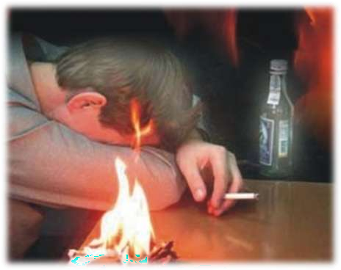
Научно доказан факт, что каждый 6-й пожар происходит по вине курильщиков.

Slide 14
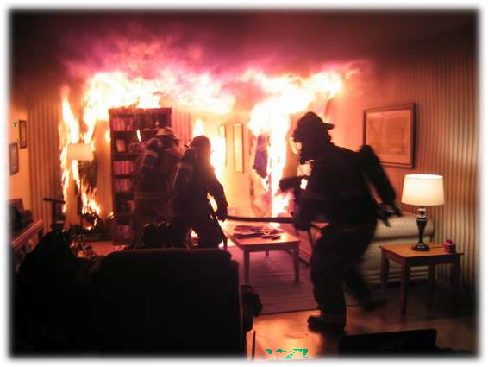
Соблюдение элементарных мер пожарной безопасности поможет
сохранить вам имущество, крышу над головой и самое дорогое – жизнь.

Slide 15
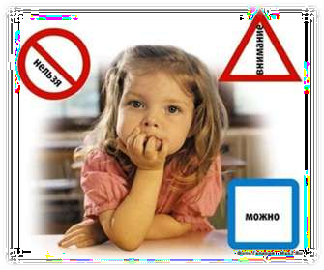
Нужно ПОМНИТЬ, что предупредить пожар, значит обеспечить свою
безопасность! Нужно не на словах, а на деле сделать все, чтобы не
допустить беду!

Slide 16
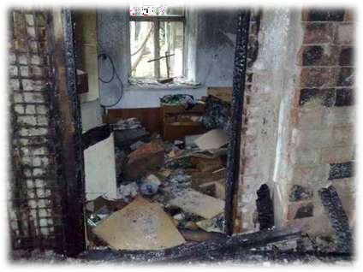
Малейшая неосторожность и беспечность в вопросах обеспечения пожарной
безопасности может привести к большой беде.

Slide 17
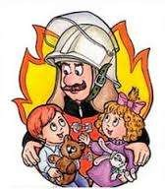
В случае возникновения пожара без промедления звоните на телефон
спасения: «101»

Slide 18
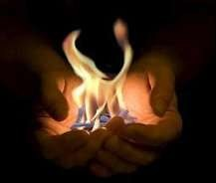
Спасибо за внимание!

